Slide 1
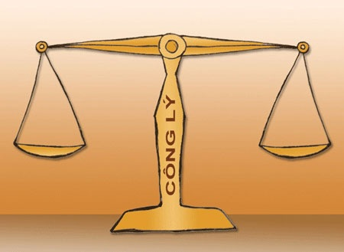
CHỦ ĐỀ 9: HỆ THỐNG CHÍNH TRỊ NƯỚC CỘNG HÒA XÃ HỘI CHỦ NGHĨA VIỆT NAM
BÀI 22:
TÒA ÁN NHÂN DÂN VÀ VIỆN KIỂM SÁT NHÂN DÂN

Slide 2
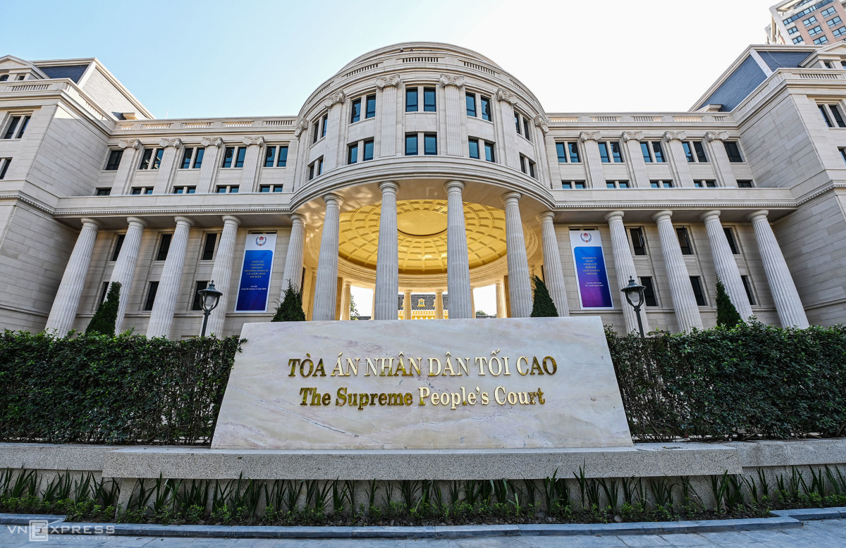
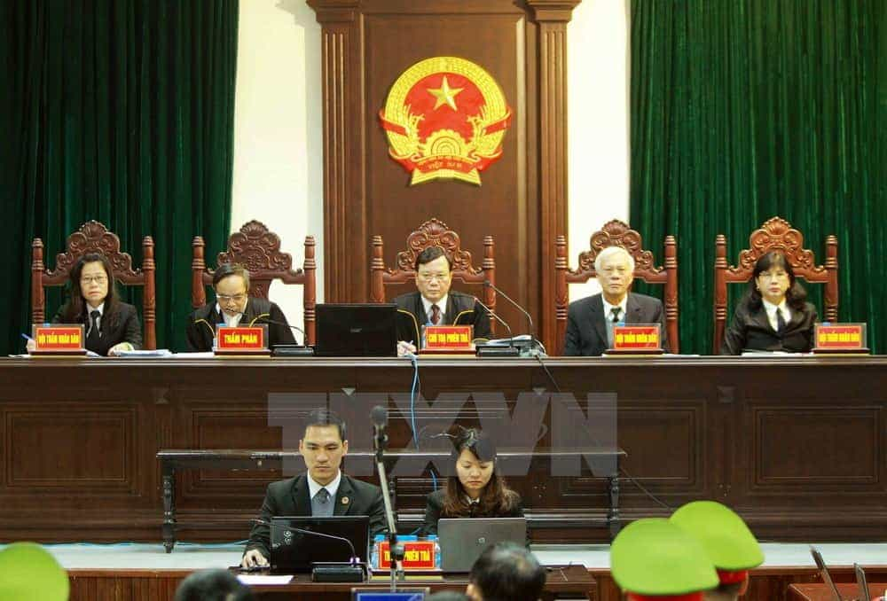
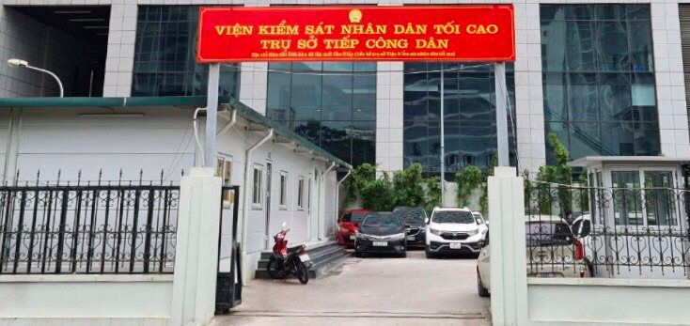
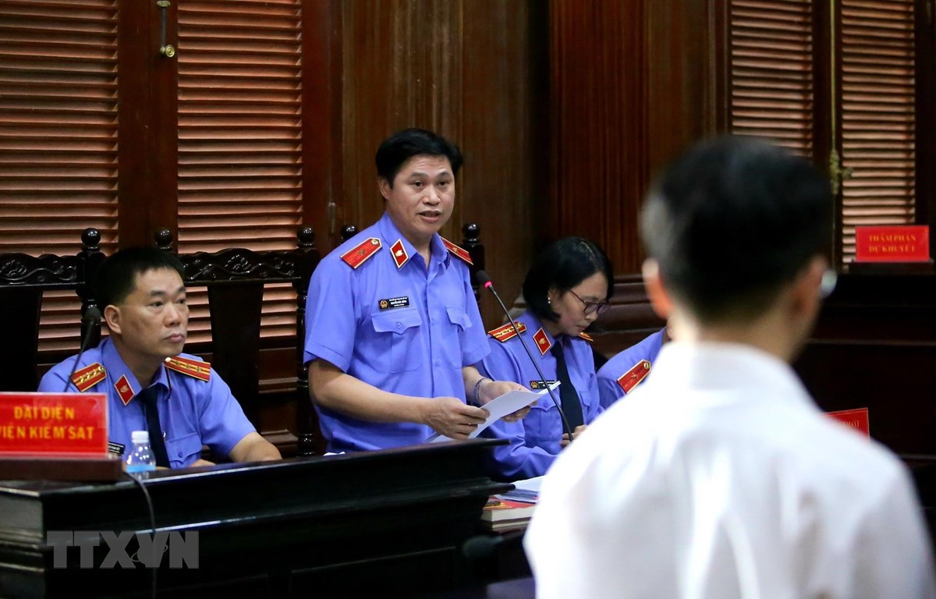

Slide 3
Chức năng của
Tòa án nhân dân
TÒA ÁN
NHÂN DÂN
Cơ cấu tổ chức và hoạt động của Tòa án
nhân dân

Slide 4
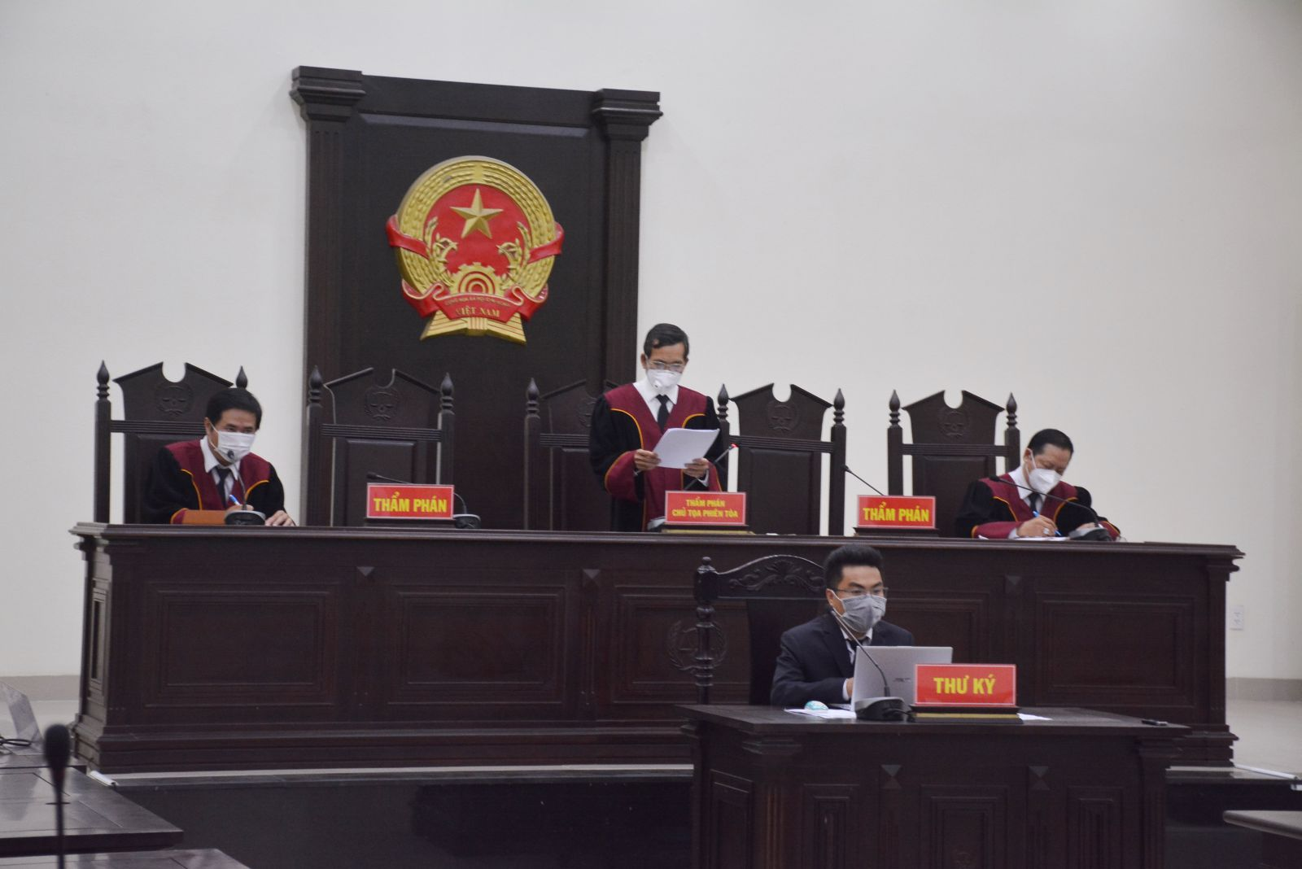
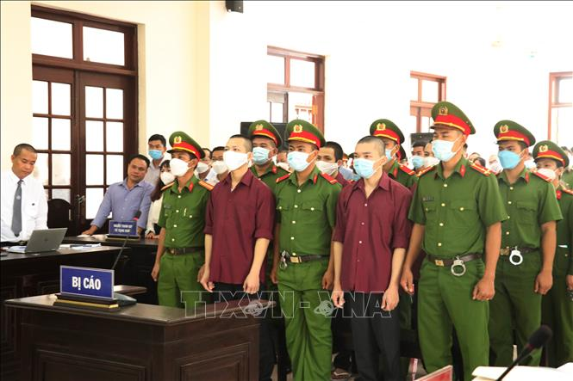
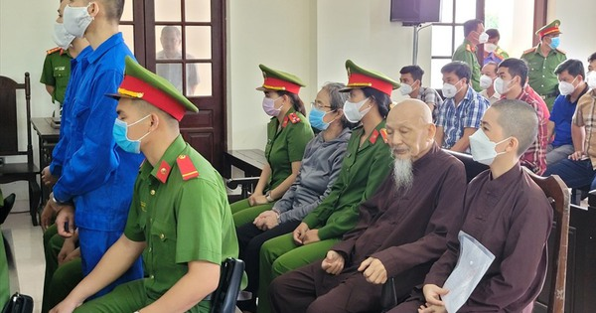
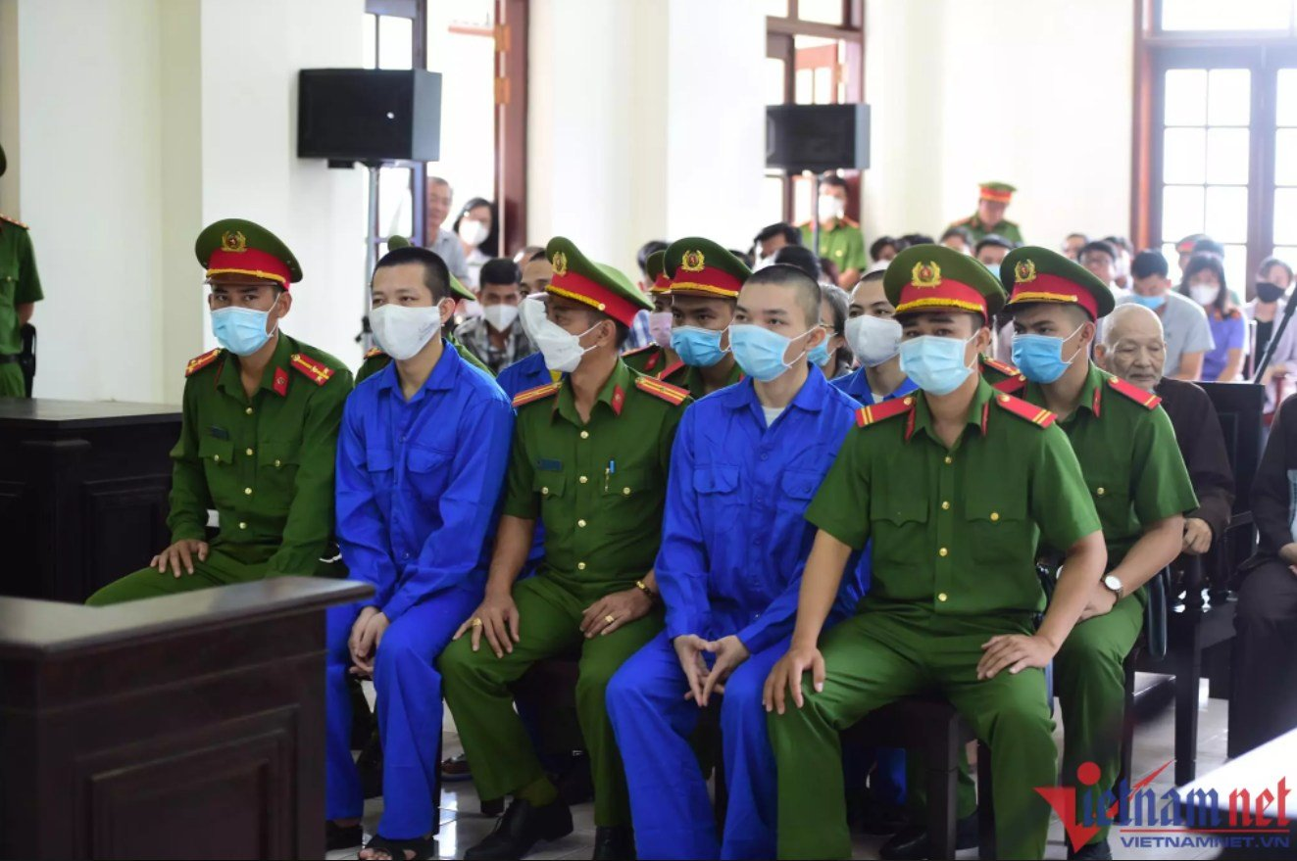
PHIÊN TÒA XÉT XỬ VỤ ÁN “TỊNH THẤT BỒNG LAI” (Tháng 7/2022)

Slide 5
Câu hỏi:
Tòa án nước ta thực hiện hoạt động xét xử nhằm mục đích gì?
Theo em Tòa án nhân dân có vai trò gì?

Slide 6
Toà án nhân dân là cơ quan xét xử của nước Cộng hoà xă hội chủ nghĩa Việt Nam. thực hiện quyền tư pháp.
CHỨC NĂNG CỦA TÒA ÁN NHÂN DÂN
Toà án xét xử các vụ án hình sự, dân sự, hôn nhân và gia đình, kinh doanh, thương mại, lao động, hành chính đề bảo vệ công lí, bảo vệ quyên con người, quyền công dân, bảo vệ chế độ xã hội chủ nghĩa, bảo vệ lợi ích của Nhà nước, quyền và lợi ích hợp pháp của tổ chức, cá nhân.
Toà án góp phần giáo dục công dân trung thành với Tổ quốc, nghiêm chỉnh chấp hành pháp luật, tôn trọng những quy tắc của cuộc sống xã hội, ý thức đấu tranh phòng, chống tội phạm, các vi phạm pháp luật khác.

Slide 7
TÒA ÁN NHÂN DÂN DÂN TỐI CAO
TÒA ÁN NHÂN DÂN
CẤP CAO
TÒA ÁN QUÂN SỰ
TRUNG ƯƠNG
TÒA ÁN NHÂN DÂN
CẤP TỈNH
TA QUÂN SỰ QUÂN KHU
VÀ TƯƠNG ĐƯƠNG
TÒA ÁN NHÂN DÂN
CẤP HUYỆN
TÒA ÁN QUÂN SỰ
KHU VỰC

Slide 8
Chức năng của
Viện kiểm sát nhân dân
VIỆN KIỂM SÁT
NHÂN DÂN
Cơ cấu tổ chức và hoạt động của Viện kiểm sát
nhân dân

Slide 9
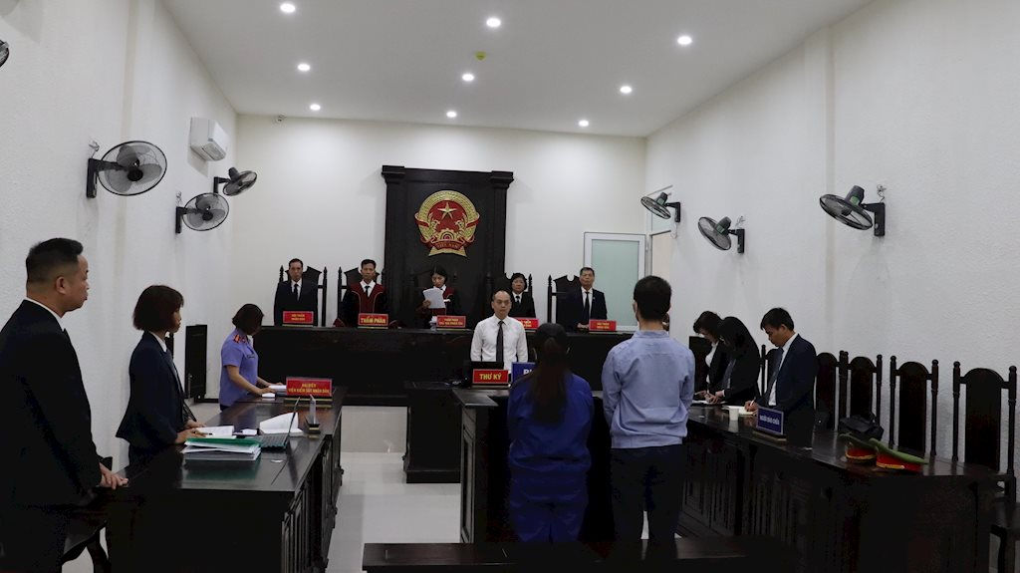
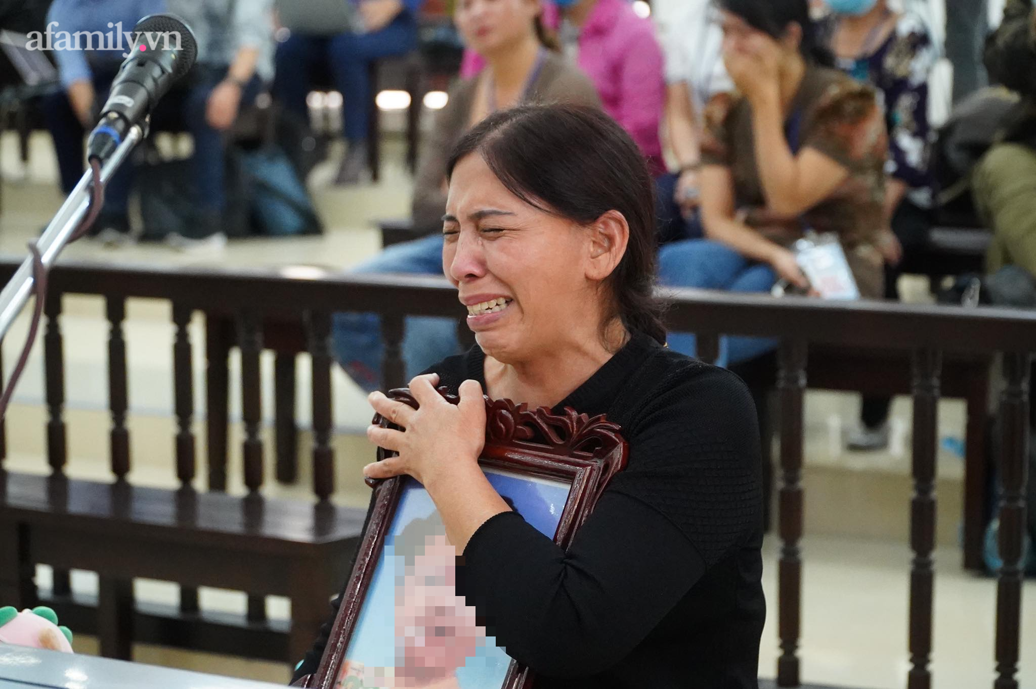
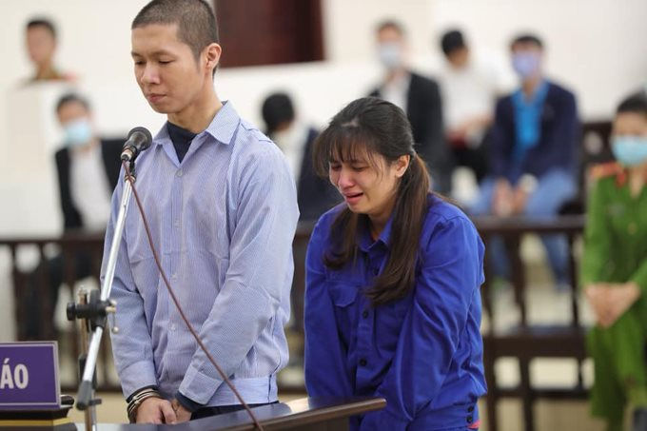
XÉT XỬ VỤ ÁN HAI VỢ CHỒNG BẠO HÀNH BÉ 3 TUỔI TỬ VONG

Slide 10
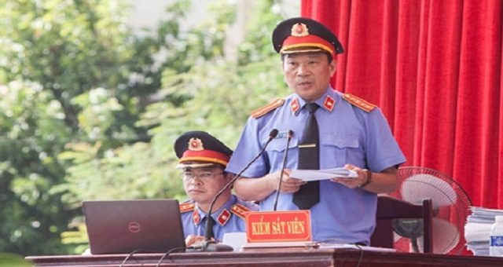
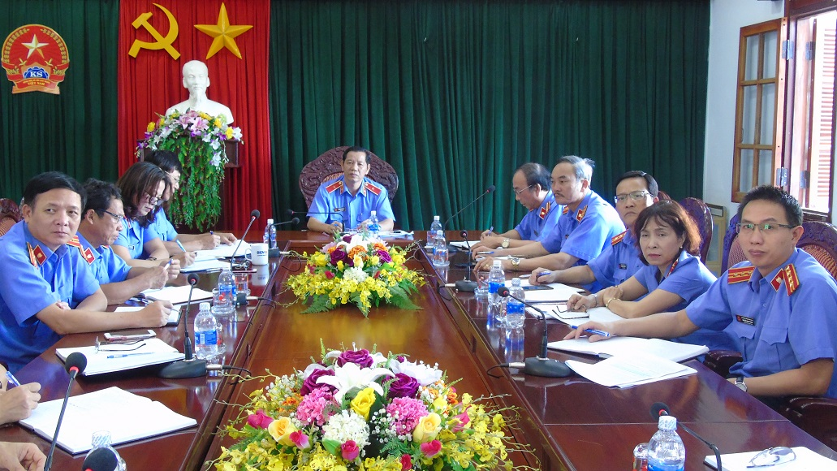
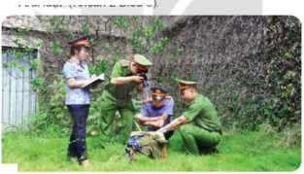
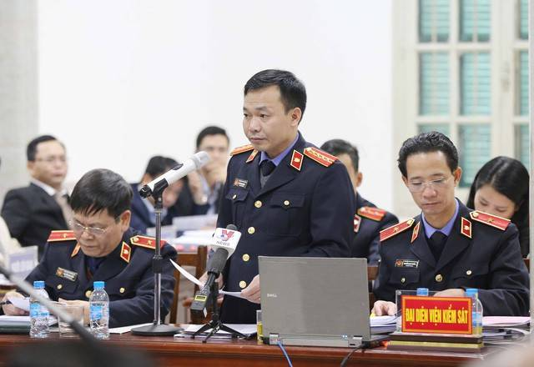
VIỆN KIỂM SÁT THỰC HIỆN NHIỆM VỤ

Slide 11
Thực hành quyền công tố lã hoạt động cùa Viện kiểm sát nhân dân trong tố tụng hình sự để thực hiện việc buộc tội của Nhà nước đối với người phạm tội. được thực hiện ngay từ khi giải quyết tố giác, tin báo về tội phạm, kiến nghị khởi tố và trong suốt quá trinh khởi tố. điều tra, truy tố, xét xử vụ án hình sự.
CHỨC NĂNG CỦA VIỆN KIỂM SÁT
NHÂN DÂN
Hoạt động thực hành quyền công tố bao gồm; Khởi tố bị can (để có được quyết định khởi tố bị can. cơ quan công tố phải khởi tố vụ án và điều tra, xác minh)
Truy tố bị can ra trước toà án trên cơ sở kết quả điểu tra vụ án và chứng minh được người phạm tội; Buộc tội bị cáo và bảo vệ sự buộc tội trước phiên toà bằng cách công bố bản cáo trạng, tham gia xét hỏi, trinh bày lời luận tội và tranh luận trước phiên toà sơ thẩm (nếu vụ án bị kháng cáo hoặc kháng nghi thì có mặt để tham gia xét hỏi và trinh bày lời kết luận về kháng cáo. kháng nghị trước phiên toà phúc thẩm).

Slide 12
VIỆN KIỂM SÁT NHÂN DÂN DÂN TỐI CAO
VIỆN KIỂM SÁT NHÂN DÂN
CẤP CAO
VIỆN KIỂM SÁT QUÂN SỰ
TRUNG ƯƠNG
VIỆN KIỂM SÁT NHÂN DÂN
CẤP TỈNH
VKS QUÂN SỰ QUÂN KHU
VÀ TƯƠNG ĐƯƠNG
VIỆN KIỂM SÁT NHÂN DÂN
CẤP HUYỆN
VIỆN KIỂM SÁT QUÂN SỰ
KHU VỰC

Slide 13
LUYỆN TẬP

Slide 14
Câu 1. Em hãy cho biết các ý kiến sau đây đúng hay sai. Vì sao?
a. Người dân có thể nộp đơn ở bất cứ Toà án nào để yêu cầu giải quyết những vấn đề của mình.
b. Khi không chấp thuận, không hài lòng với quyết định của Viện kiểm sát. người dân có thể khiếu nại lên Viện kiểm sát cấp cao hơn để được giải quyết.
c. Một số phiên toà xét xử các vụ án liên quan đến trẻ em sẽ không được xét xử công khai.
d. Bản án của Toà án luôn luôn đúng và không bao giờ bị huỷ.

Slide 15
Câu 2. Em đồng tình hay không đồng tình với hành vi nào sau đây?
a. Cán bộ Viện kiểm sát A kể lại diễn biến quá trinh điều tra vụ án mà mình đang tham gia với mọi người trong gia đình.
b. Là thư kí Toà án, chị B luôn tận tình hướng dẫn người dân các thủ tục cẩn thiết để nộp cho Toà án khi có yêu cầu giải quyết tranh chấp
c. Trường C tổ chức các phiên toà giả định về những vụ án liên quan đến bạo lực học đường để học sinh theo dõi.
d. Không đồng tình với một số quan điểm của kiểm sát viên tại phiên toà nên ông N đã gửi thư góp ý dù vụ án đó không liên quan gì đến mình.

Slide 16
Câu 3. Xử lí tình huống
Nghe tin Toà án nhân tỉnh sắp tổ chức phiên toà lưu động xét xử công khai một vụ án mua bán trái phép chất ma tuý ở Uỷ ban nhân dân xã, N rủ B cùng đi xem. Tuy nhiên, B cho rằng việc đi xem một phiên toá xét xử khống mang lại lợi ich gì cho học sinh nên đã từ chối.
Nếu là N, em sẽ làm gì để B thay đổi ý định?
D - anh trai của H vốn là một thanh niên lêu lổng, quậy phá. vừạ qua, D đã đánh bạn bị thương tích nặng nên Viện kiểm sát nhân dân huyện truy tố đề nghị Toà án xem xét trách nhiệm hình sự. Lo sợ con trai phải ngồi tù. không được hựởng án treo nên mẹ đã bàn với H nhờ người làm già giấy xác nhận D là người tốt, đồng thời cung cấp thêm lời khai giả đề làm tinh tiết giảm nhẹ tội cho D. H không đồng tình với cách làm của mẹ nhưng băn khoăn không biết nên khuyên mẹ như thể nào?
Nếu là H, em sẽ làm gì để mẹ thay đổi ý định?

Slide 17
VẬN DỤNG
1. Em hãy viết bài luận tuyên truyền nhiệm vụ bảo vệ công lí cùa Toà án nhân dân và chia sẻ với thầy cô cùng các bạn.
2. Em hãy viết bài luận tuyên truyền chức năng thực hành quyền công tố của Viện kiểm sát nhân dân nhằm đảm bảo xét xử kịp thời, nghiêm minh, đúng pháp luật.

Slide 18

XIN CHÂN THÀNH CẢM ƠN!

